Slide 1

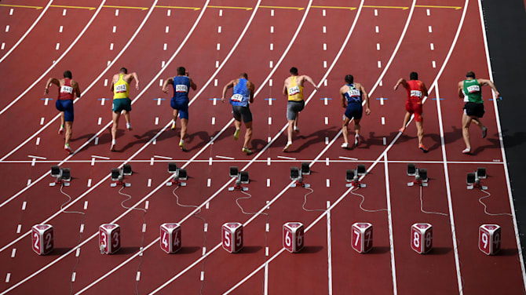
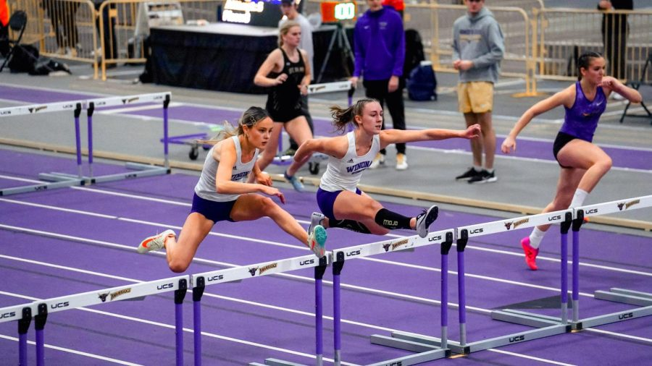



Reto Libertad Financiera
Presenta
por
Alex Barrón

Slide 2
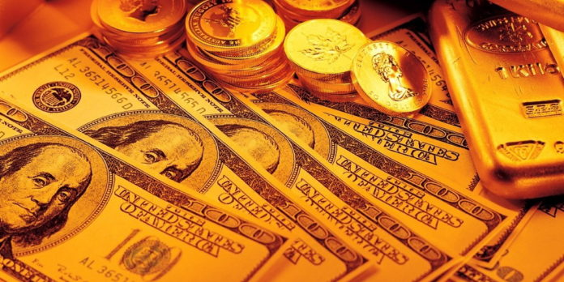
¿QUÉ ES EL DINERO? Y
¿POR QUÉ NOS IMPORTA TANTO?

Slide 3
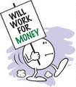
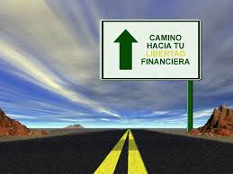
¿Porqué Trabajas?
¿Porqué trabajas?
  Para Ganar Dinero
¿Porqué necesitas dinero?
  ¿Para ganarte la vida?
  ¿Para sobrevivir?
  ¿Para poner comida sobre la mesa?
  ¿Para pagar la universidad de tus hijos?
  ¿Para ahorrar para tu retiro?

Slide 4
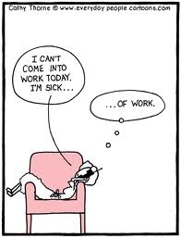
¿Pudiéras Dejar de Trabajar
Si Así Lo Quisieras?
Si es así, ¿porqué no lo haces?
Si no, ¿porqué no?
¿Qué sucedería?
¿Qué es lo peor que pudiera pasar?
NO PUEDO IR AL TRABAJO HOY. ESTOY ENFERMA…
… DEL TRABAJO

Slide 5

¿Que es la Libertad Financiera?
La libertad financiera es la capacidad de generar suficiente dinero para
Haz lo que quieras,
Ser lo que quieras,
Comprar lo que quieras,
Ir a donde quieras,
Con quien quieras,
Cuando quieras,
Sin tener que trabajar para generar dinero ni preocuparte por quedarte sin dinero.
Libertad financiera significa que el dinero trabaja para ti en lugar de que tu trabajar por el dinero.

Slide 6
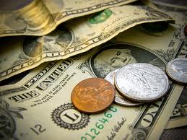
Dinero y Riquezas
¿Qué es el Dinero?
El dinero es el medio por el cual se mide el éxito terrenal.
El dinero hace posible disfrutar de lo mejor que la tierra ofrece.
El dinero es abundante para aquellos que entienden las sencillas leyes que rigen su adquisición.
El dinero se rige hoy por las mismas leyes que lo controlaban cuando los hombres prósperos vivían en Babilonia, hace seis mil años.
- El Hombre mas Rico de Babilonia

Slide 7
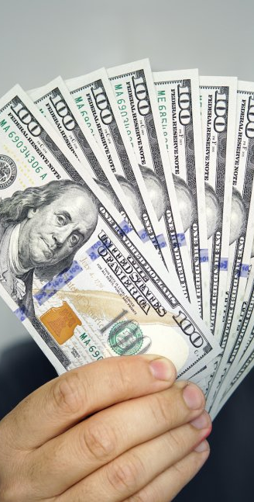
¿Por qué es tan importante el dinero?
No es necesario ser un genio para comprender que el dinero es una parte importante de la vida.
Se dice que “el dinero hace girar al mundo”.
Sin embargo, ¿por qué es tan importante el dinero?
¿Por qué nos esforzamos todos los días por ganar dinero?
¿Por qué dedicamos tanto tiempo y esfuerzo a adquirirlo?
¿Por qué invertimos tanta energía emocional en el dinero?
  preocupándonos por el,
  estresandonos por el,
  enojandonos cuando alguien nos engaña, o
  somo felices cuando encontramos una buena compra o
  recibimos dinero inesperado?
Es importante sentar las bases de una comprensión básica de qué es el dinero, para qué sirve, por qué es importante y cómo podemos obtener más antes de ir demasiado lejos en este curso.

Slide 8
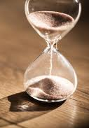
El Dinero Representa Tu Vida
Piense en cómo adquieres el dinero.
La mayoría de la gente intercambia TIEMPO por DINERO.
¿Y qué es el tiempo?
Todos tenemos una cierta cantidad de días en esta tierra.
  Cada día tiene 24 horas.
  Cada hora tiene 60 minutos.
  Cada minuto tiene 60 segundos.
Piense en cada grano de arena en el reloj de arena como si representara un segundo de tu vida.
  El tiempo es insustituible.
  Es un recurso escaso y finito.
  El tiempo es simplemente una forma de medir tu vida en la tierra.
La vida se expresa en términos de tiempo.
Intercambiamos nuestro Tiempo por Dinero para obtener las cosas que necesitamos y queremos.
Entonces, en pocas palabras, el Dinero representa una parte de nuestra Vida que intercambiamos.
¡POR ESO EL DINERO ES TAN IMPORTANTE!

Slide 9
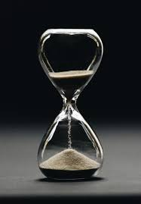
El Dinero Si Importa
¿Por qué Nos Importa el Dinero?
El dinero es TU vida - tan seguro como es el tiempo insustituible que pasaste en ganarlo.” – The Privateer
“Recuerda que el dinero es sólo tiempo bien empleado, si tienes suficiente tiempo siempre puedes ganar más dinero, pero el dinero no puede comprar el tiempo personal.” - Peter J. Daniels

Slide 10
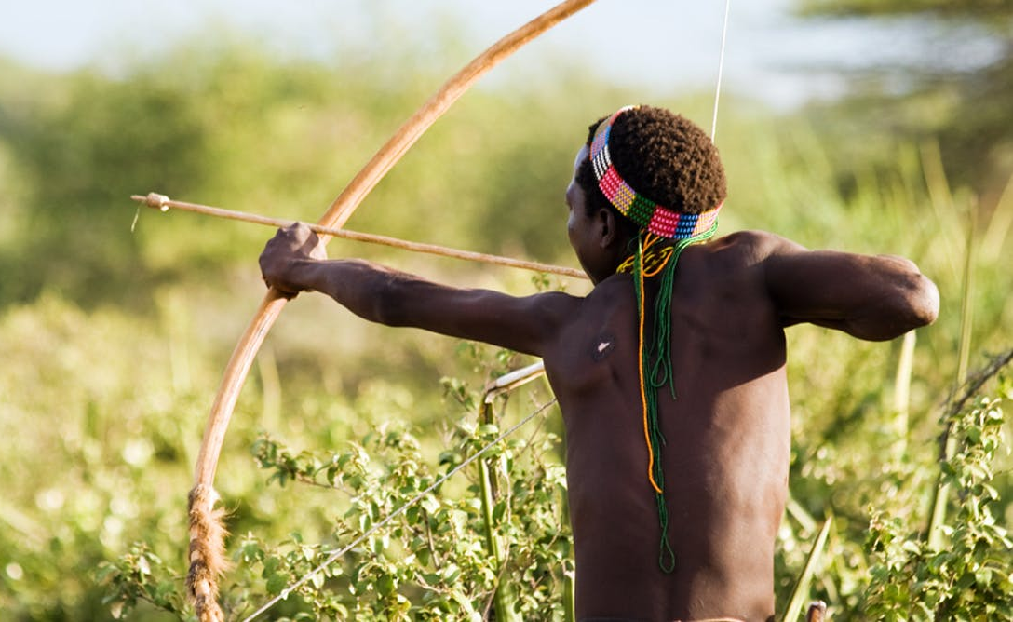
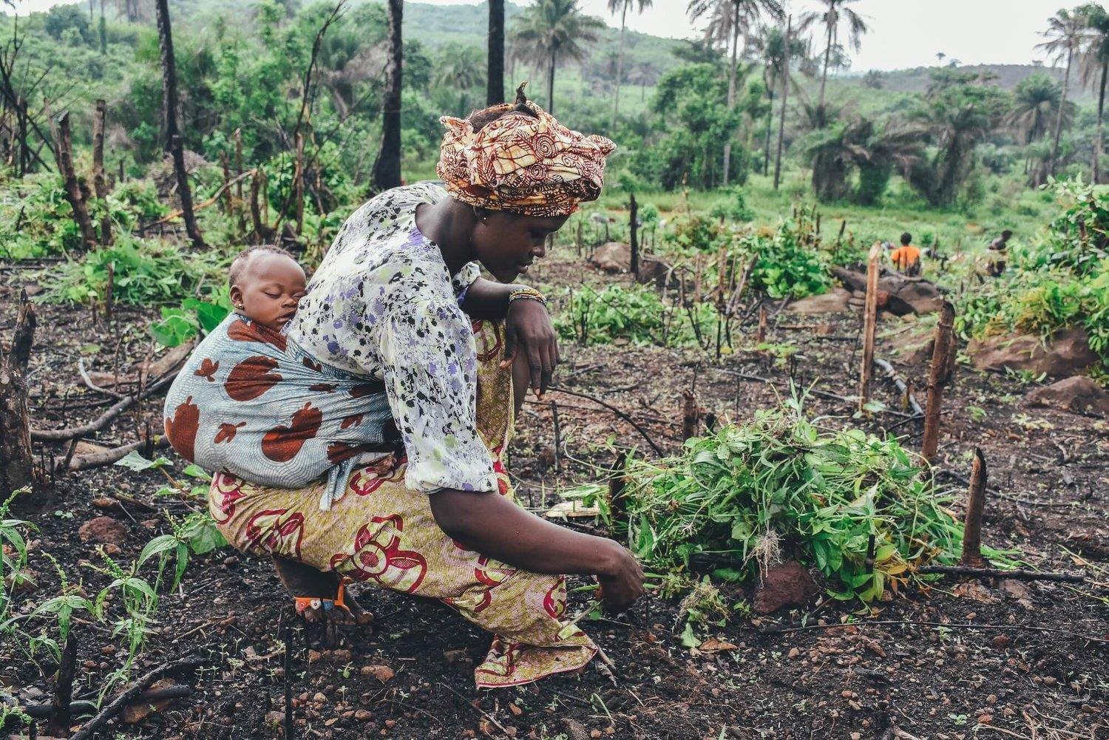
La Historia del Dinero
Antes de que existiera el dinero, la gente cazaba o recolectaba alimentos para sobrevivir.

Slide 11
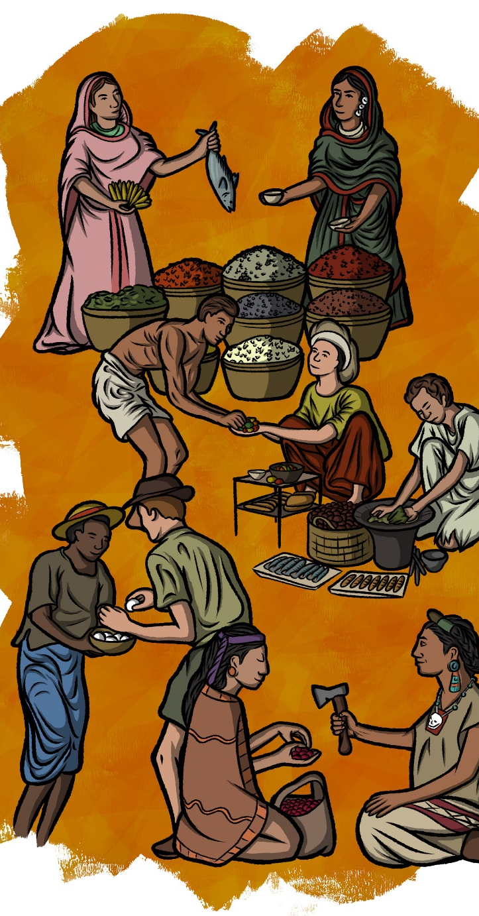
La Historia del Dinero
Eventualmente, la gente comenzó a comerciar o hacer trueques entre sí.
Pero que pasa si lo que tu ofreces no le interesa a la otra persona?
Como intercambias con ella?

Slide 12
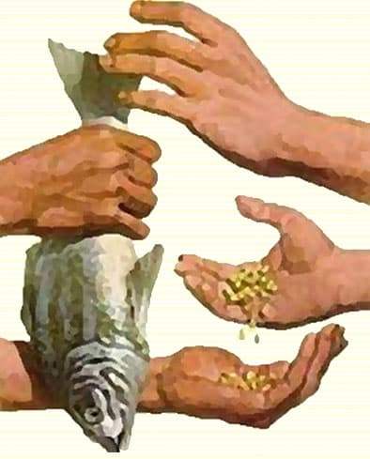
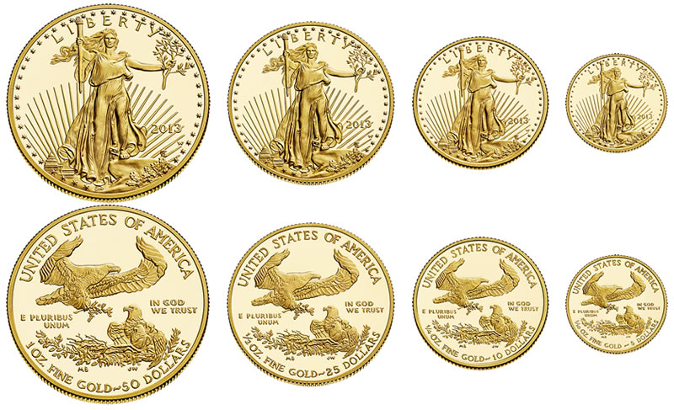
¿Qué es el Dinero?
Las Cualidades del Dinero
Un medio de intercambio
Un depósito de valor
Una medida del valor
Ser aceptada por todos como Medio de Pago
Tambien
Poco común
Facil de Transportar

Slide 13
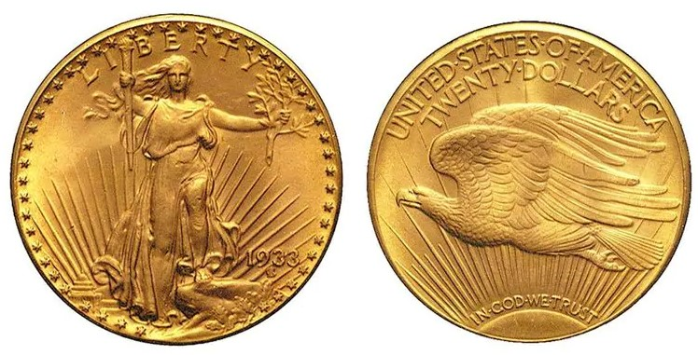
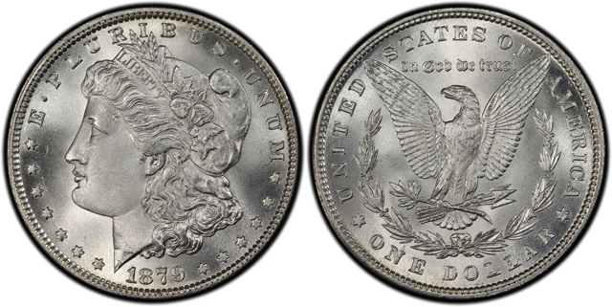

¿Qué es el Dinero?
El Dinero es Monedas de Oro y Plata
"Ningún Estado entrará en ningún Tratado, Alianza o Confederación; conceder cartas de marca y represalia; moneda de dinero; emitir cuentas de crédito; hacer cualquier cosa que no sea moneda de oro y plata una oferta en pago de deudas; aprobar cualquier Acta de Incumplimiento, Ley ex post facto o Ley que menoscabe la Obligación de Contratos, o otorgar cualquier Título de Nobleza".
- Constituciόn EU Articulo 1, Secciόn 10
Las Cualidades del Dinero
Un medio de intercambio
Un depósito de valor
Una medida del valor
Aceptada por todos como Medio de Pago

Slide 14
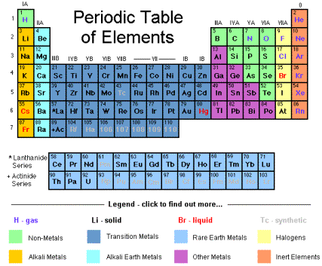
El Oro y la Plata en la Quimica
El oro y la plata tienen cualidades unicas no presenteds en otros elementos en la Tabla Periodica

Slide 15
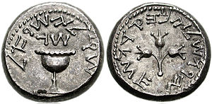
El Oro y Plata Fue Dinero
En Tiempos Biblicos
En la Biblia vemos que Abraham era muy rico.
Y Abram era riquísimo en ganado, en plata y en oro.
– Genesis 13:2
Despues cuando murio su esposa Sara, Abraham quiso comprar un terreno para enterrarla. El lot compro con dinero usando siclos de plata.
12 Entonces Abraham se inclinó delante del pueblo de la tierra,
13 y respondió a Efrón en presencia del pueblo de la tierra, diciendo: Antes, si te place, te ruego que me oigas. Yo daré el precio de la heredad; tómalo de mí, y sepultaré en ella mi muerta.
14 Respondió Efrón a Abraham, diciéndole:
15 Señor mío, escúchame: la tierra vale cuatrocientos siclos de plata; ¿qué es esto entre tú y yo? Entierra, pues, tu muerta.
16 Entonces Abraham se convino con Efrón, y pesó Abraham a Efrón el dinero que dijo, en presencia de los hijos de Het, cuatrocientos siclos de plata, de buena ley entre mercaderes.
- Genesis 23:12-16

Slide 16
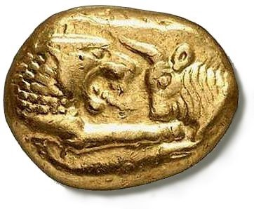
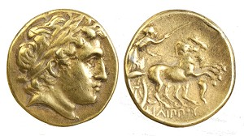
Monedas de Oro y Plata
A Traves de la Historia
Las primeras monedas de oro se produjeron durante el siglo VI A.C. en Lidia, que ahora forma parte del oeste de Turquía.
Con el paso del tiempo, los hombres comenzaron a perfeccionar el arte de hacer monedas que fueran más consistentes en forma, pureza y peso.
El problema es que el hombre
siempre busca la manera de
Devaluar el dinero.
La Confianza en la Integridad del Dinero
Es Esencial para el Comercio y la Prosperidad.

Slide 17
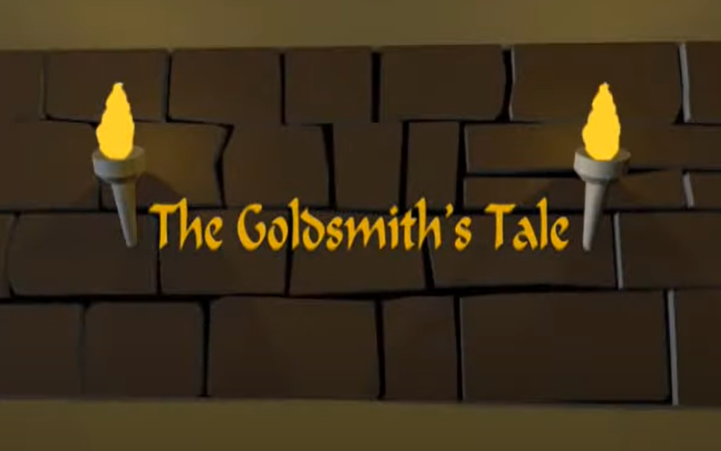
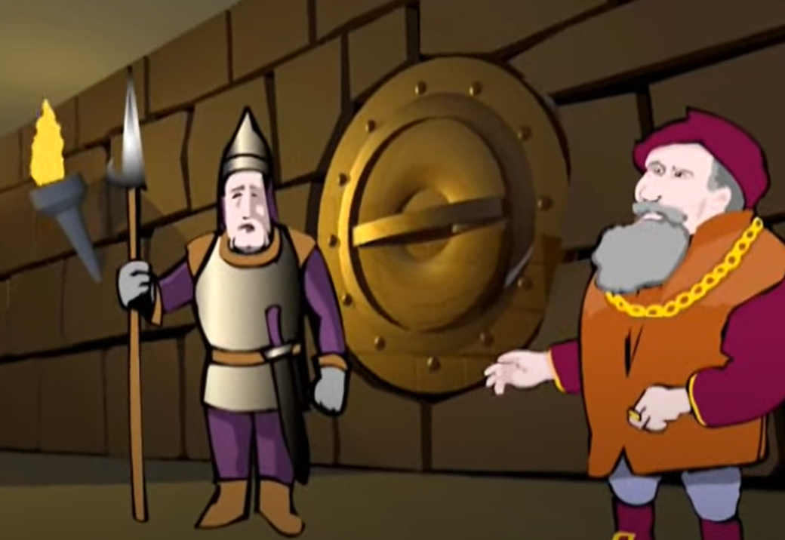
La Historia de los Bancos y el Dinero en Papel
https://www.youtube.com/watch?v=3HdmA3vPbSU
1.) Los orfebres cuidaban el oro en su boveda.
2.) La gente queria guardar su oro en un lugar seguro.

Slide 18
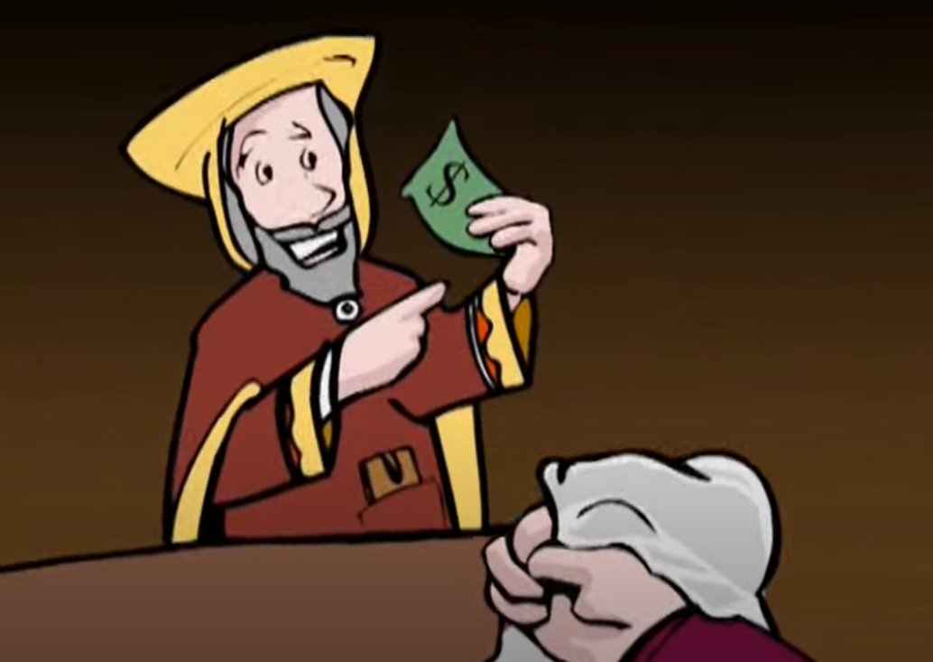
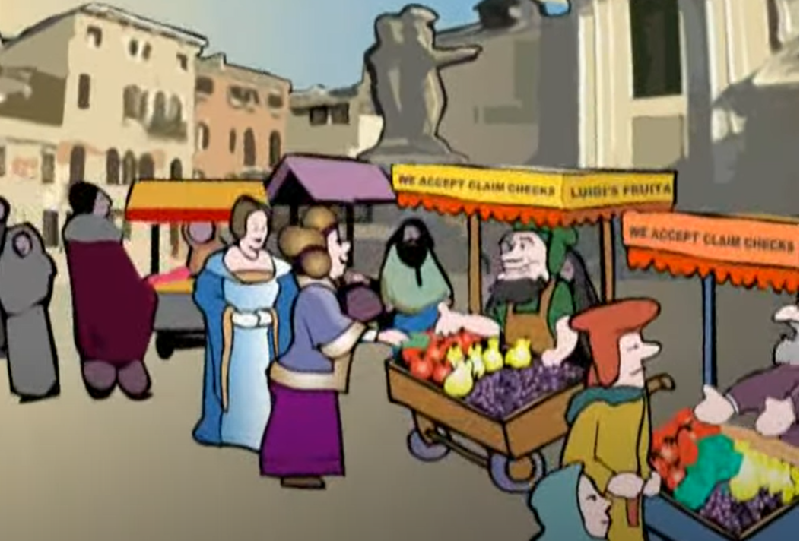
¿Cómo Salió el Dinero en Papel?
https://www.youtube.com/watch?v=3HdmA3vPbSU
3.) El orfebre le daba a la gente un recibo de papel por sus oro.
4.) La gente compraba y vendia cosas usando los recibos de oro – era mas conveniente.

Slide 19
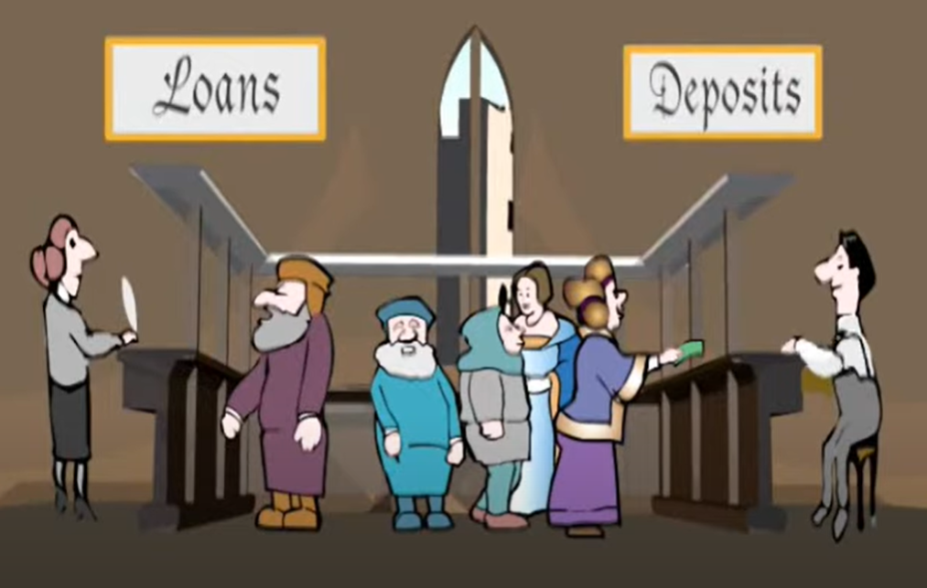
¿Que Hacen los Bancos?
https://www.youtube.com/watch?v=3HdmA3vPbSU
5.) La gente confiaba en el orfebre y depositaba su oro porque le pagaban intereses.
6.) El orfebre prestaba oro a la gente en forma de papel y cobraba intereses.

Slide 20
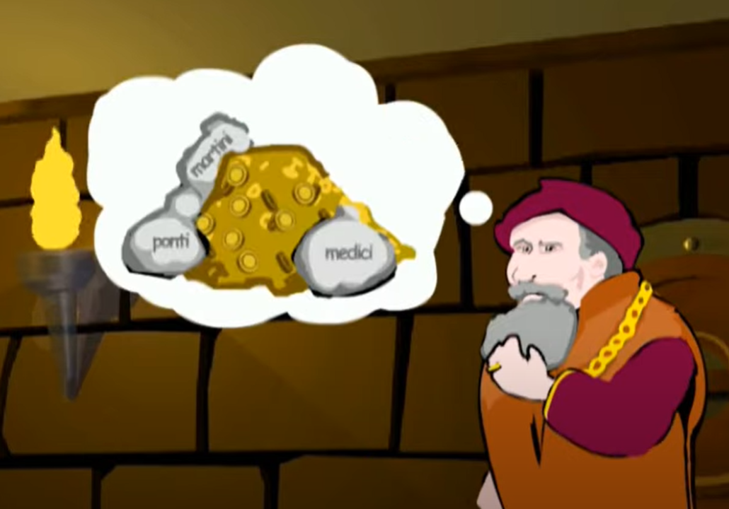
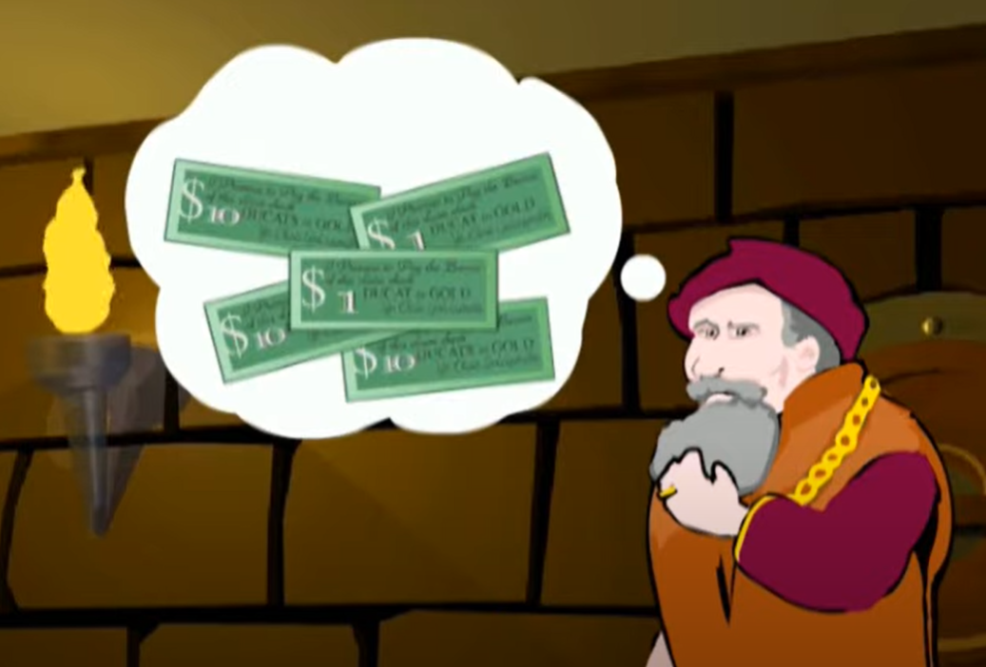
El Error Fundamental de los Bancos
https://www.youtube.com/watch?v=3HdmA3vPbSU
7.) El orfebre se dio cuenta que la gente dejaba su oro guardado en su boveda y preferia usar los billetes.
8.) El problema fue que el orfebre comenzo a prestar mas papeles que le oro que habia en su boveda para respaldar esos billetes en circulaciόn.

Slide 21
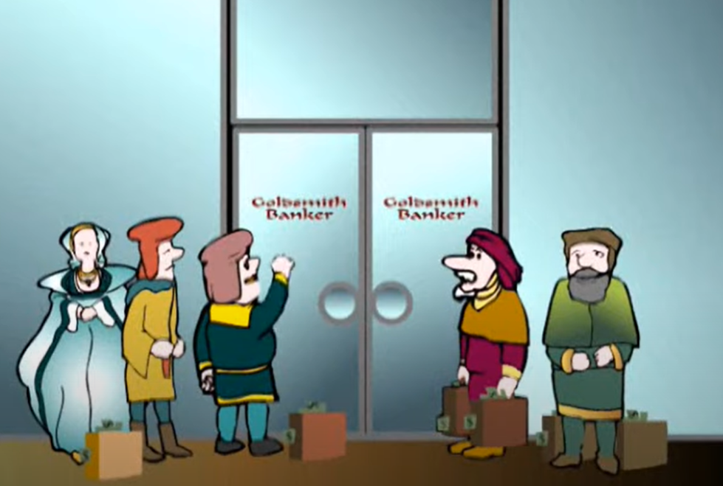
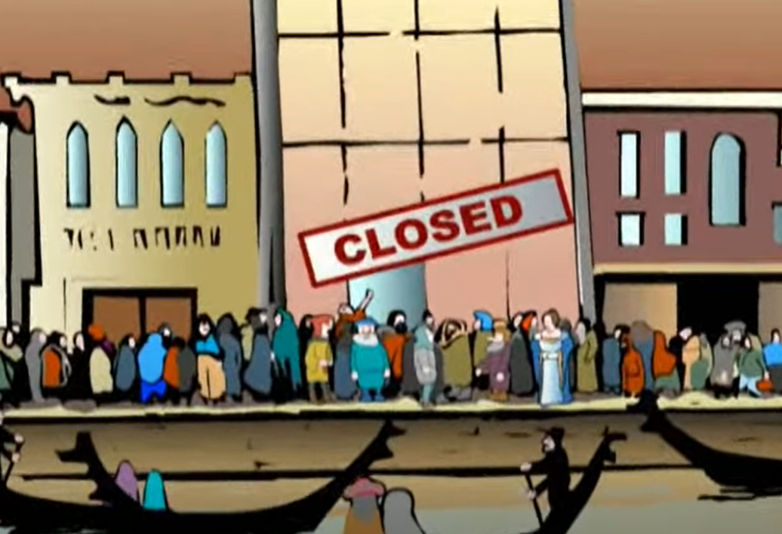
¿Porque Fracasan los Bancos?
https://www.youtube.com/watch?v=3HdmA3vPbSU
9.) La gente comenzo a sospechar que su oro no estaba Seguro y vino a exigir que se lo regresaran.
10.) El problema es que el banco no lo tenia. El banco cerraba y la gente perdia su dinero.

Slide 22
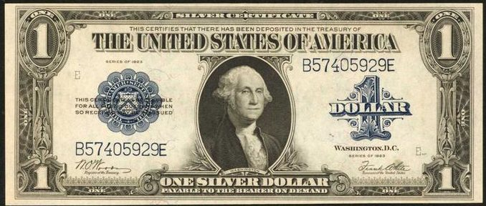
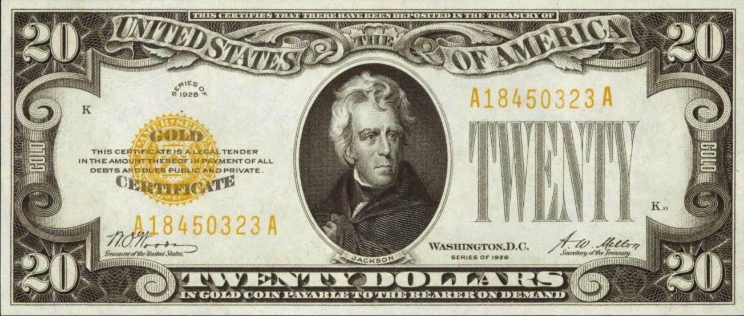
Los Primeros Dolares en Billetes
Estos eran los billetes originales
El dinero de papel primero comenzó como Certificados respaldados por Oro y Plata.

Slide 23
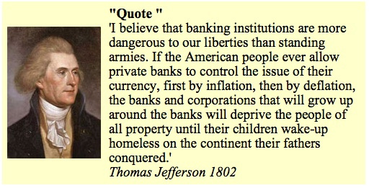
¿Qué NO es el Dinero?
" Creo que las instituciones bancarias son más peligrosas para nuestras libertades que los ejércitos permanentes ... Si el pueblo estadounidense alguna vez permite que los bancos privados controlen el tema de su moneda, primero por inflación, luego por deflación, los bancos y corporaciones que crecerán a su alrededor privarán a las personas de todas las propiedades hasta que sus hijos se despierten sin hogar en el continente que sus Padres conquistaron ... El poder emisor debería ser tomado de los bancos y restaurado a la gente, a quien pertenece apropiadamente ".
El Porqué Los bancos son peligrosos
Thomas Jefferson y los padres fundadores conocían los peligros del dinero en papel. Es por eso que establecieron específicamente en la Constitución de los Estados Unidos que el dinero eran MONEDAS de oro y plata, no de papel.
Pero la historia se repite ... y pagamos el precio por nuestra ignorancia.

Slide 24
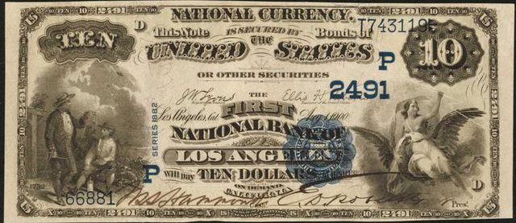
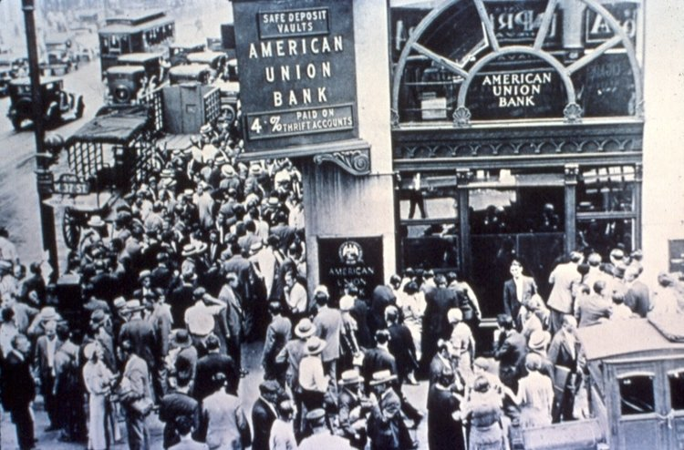
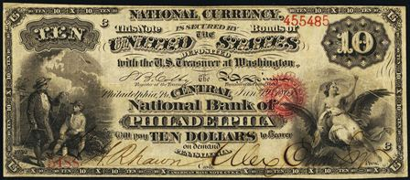
¿Porqué los bancos son peligrosos?
Después los billetes de paper los cambiaron a estos
Cada banco comenzó ha imprimir sus propios billetes… pero ya no estaban respaldados por oro y plata.
Esto genero corridas bancarios y el Pánico de 1819, 1837, 1857, 1873, 1893, y 1907.

Slide 25
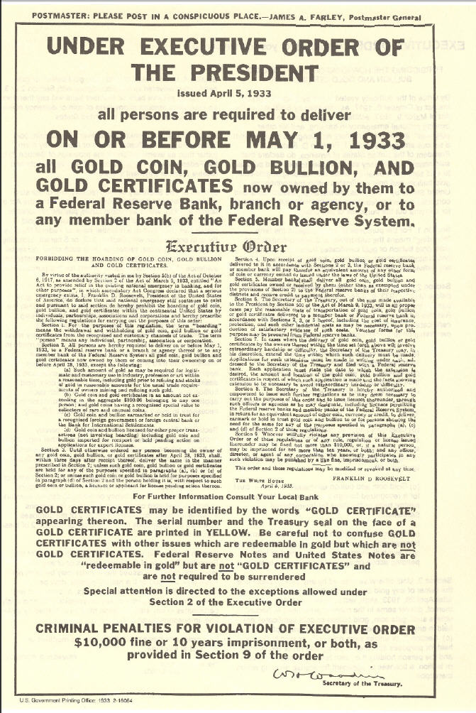
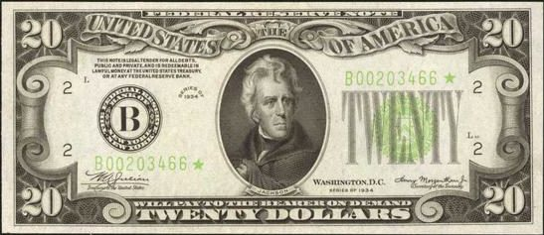
El Gobierno Reemplaza el Oro Por Papel
La Orden de 1933
Confiscaron todo el oro con pena criminal si no lo entregaban
Y lo cambiaron por billetes de papel emitidos por la Reserva Federal – Notas Federales

Slide 26
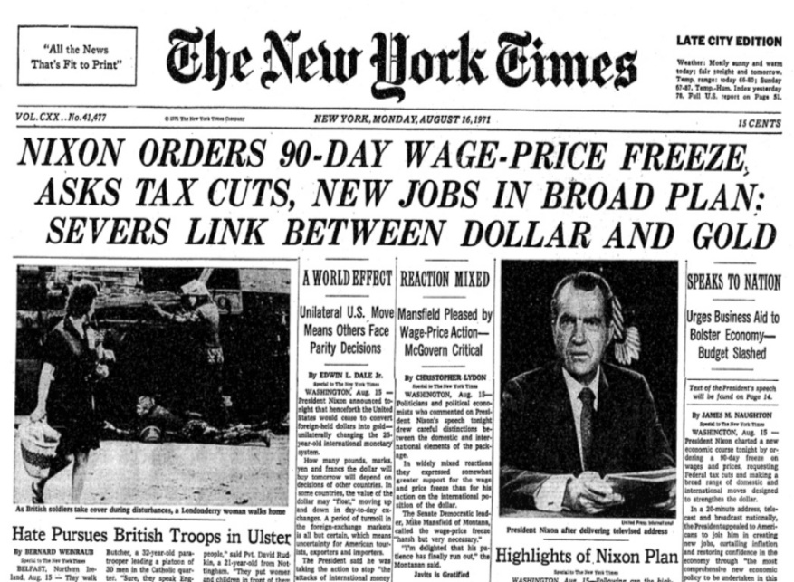
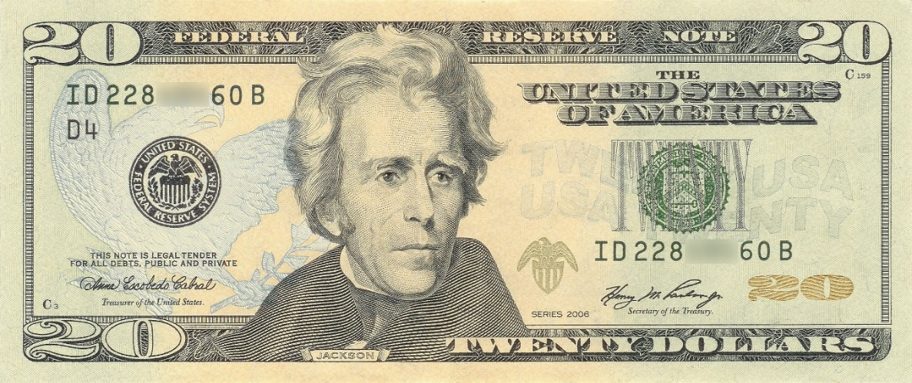
El Gobierno Quita el Respaldo del Oro
La Órden de 1973
Después cortaron el nexo del dólar al oro por completo y comenzó la inflación.
Y la Reserva Federal comenzo a imprimir más y más billetes y a subir los intereses.

Slide 27
Como el Gobierno Crea Dinero
Solo hay 4 formas en que el gobierno puede obtener dinero.
1.) Pueden aumentar los impuestos.
2.) Pueden pedir dinero prestado directamente.
3.) Pueden imprimir dinero.
4.) Pueden obtener crédito de la Reserva Federal.

Slide 28
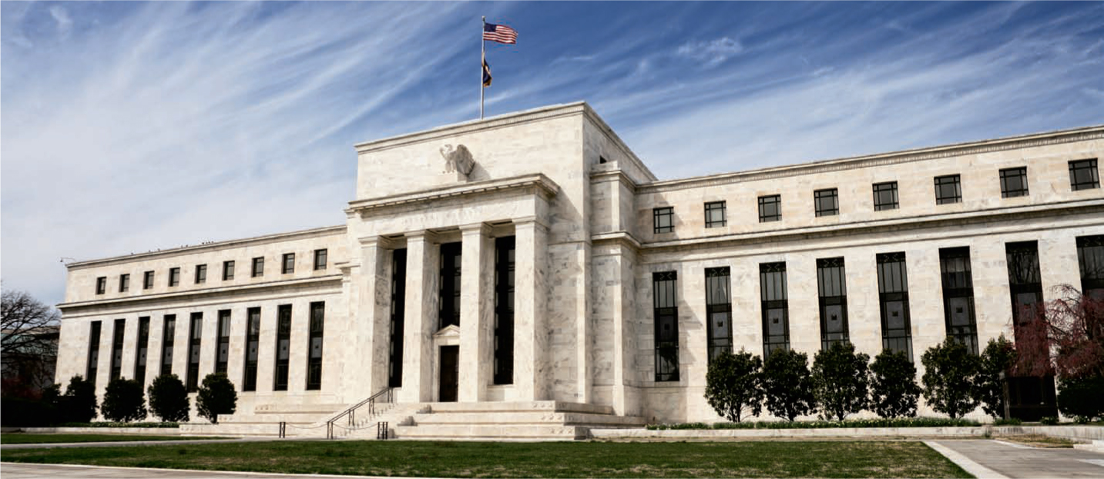
¿Que es la Reserva Federal?
La Reserva Federal fue creada en 1913. Su trabajo es:
1.) Regular los bancos.
2.) Emitir (imprimir) dinero.
3.) Controlar las Tasas de Interés.
4.) Intentar maximizar el empleo.

Slide 29
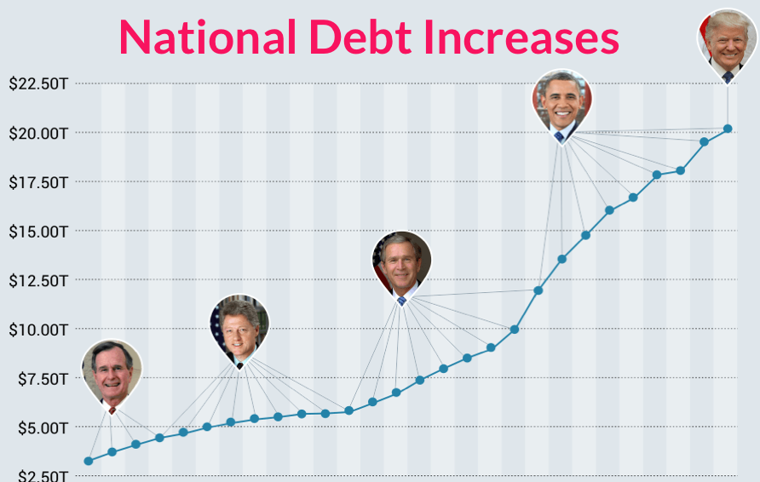
Porque la Deuda Nacional Solo Sube
El Gobierno gasta más dinero del que recauda en impuestos, por lo que pide prestado al Fed.
El Fed sigue imprimiendo trillones de dólares.
¡La Deuda Nacional crece cada año!
El dólar americano se está devaluando continuamente.

Slide 30
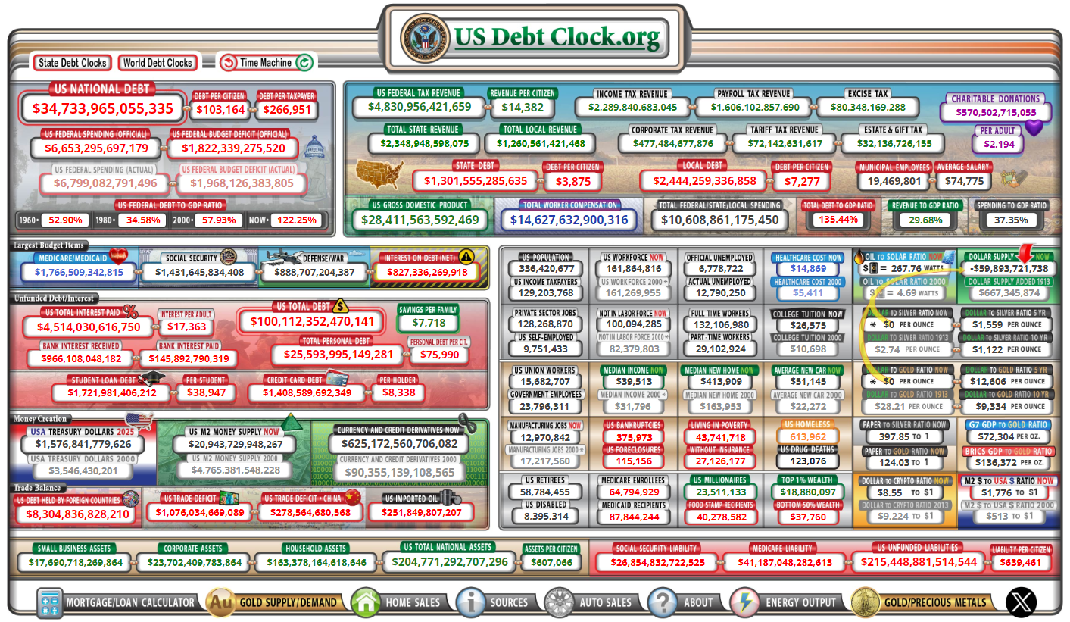
La Deuda de EUA esta
Fuera de Control

Slide 31
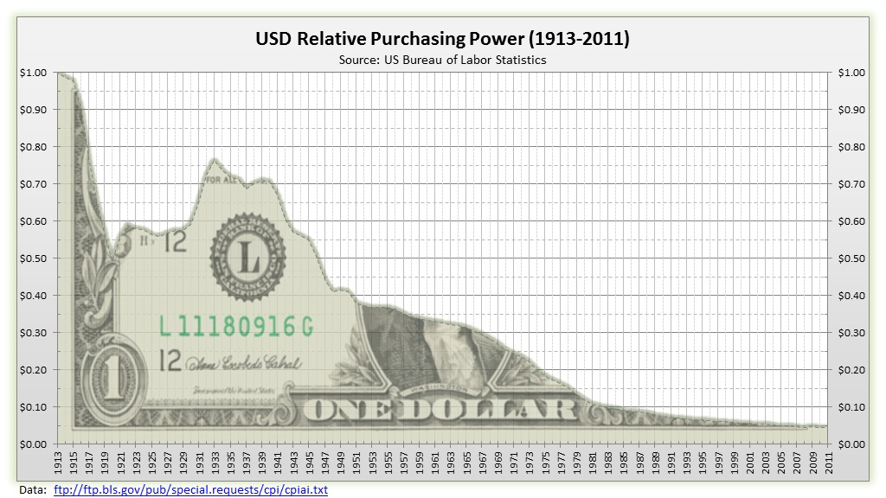
El Valor del Dolar se Esta Cayendo
Poder Adquisitivo del US Dolar

Slide 32
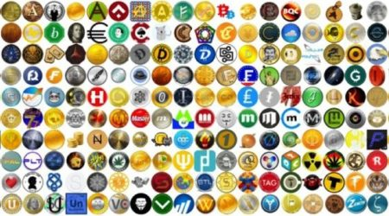

Las Crypto Monedas No
Son la Soluciόn Tampoco
Hay mas de 23,000+ Hoy
Han Fracasado mas de 14,000!
Hay nuevas cada dia
Muchas son engaños y fraudes
Muchas valdran $0
Las Cualidades del Dinero
Un medio de intercambio
Un depósito de valor
Una medida del valor
Aceptada por todos como Medio de Pago

Slide 33
¿Que es el Credito?
El crédito es la capacidad de pedir prestado dinero a un banco para pagar bienes.
El crédito lo crea un banco de la nada en función de tu capacidad para pagar con dinero.
Los bancos regulan la cantidad de crédito que te otorgarán en función de tu historial crediticio.
No confundas crédito con dinero o riqueza.

Slide 34

¿Qué es la Riqueza?
¿Qué es la Riqueza?
La riqueza es un poder. Con la riqueza muchas cosas son posibles. Uno puede adornar la casa con los muebles más lujosos. Uno puede navegar los mares lejanos. Uno puede deleitarse con los manjares de tierras lejanas. Uno puede comprar los adornos de oro y de piedra. Uno puede construir un templo para Dios. Uno puede hacer todas estas cosas y muchas otras más en las que hay placer para los sentidos y la satisfacción para el alma.– George S. Clason
La riqueza, como un árbol, crece a partir de una pequeña semilla. El primer centavo que ahorras es la semilla de la cual el árbol de la riqueza crecerá. Cuanto antes se planta la semilla más pronto crecerá el árbol. – George S. Clason

Slide 35
¿Qué es la Riqueza?
¿Qué es la Riqueza?
La riqueza se mide en el tiempo, no en dólares. El número de días que puedes sobrevivir sin trabajar físicamente y aún así mantener tu nivel de vida. – Robert Kiyosaki
La riqueza es el producto de la capacidad del hombre para pensar. – Ayn Rand
La riqueza es un pensamiento... – Peter J. Daniels
La riqueza se crea a través de la Actitud Mental Positiva, cultura, trabajo, conocimientos, habilidades y el carácter moral de las personas bajo un gobierno o un estado que garantiza la libertad de empresa privada y respeta y protege los derechos de la vida y la propiedad de cada individuo. Los ingredientes fundamentales para adquirirla son: el pensamiento, el trabajo, los recursos naturales, el crédito y los impuestos justos. El dinero, o los medios de cambio, deben tener un valor reconocido y aceptable. – W. Clement Stone

Slide 36
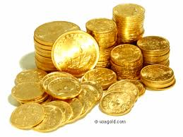
¿Qué es la Riqueza?
¿Cuáles Son las Riquezas Verdaderas?
" No confiéis en la rapiña; no os envanezcáis;
Si se aumentan las riquezas, no pongáis el corazón en ellas.“ – Salmos 62:10
" Porque ya conocéis la gracia de nuestro Señor Jesucristo, que por amor a vosotros se hizo pobre, siendo rico, para que vosotros con su pobreza fueseis enriquecidos.“ – 2 Corintios 8:9
“porque nada hemos traído a este mundo, y sin duda nada podremos sacar. Así que, teniendo sustento y abrigo, estemos contentos con esto. Porque los que quieren enriquecerse caen en tentación y lazo, y en muchas codicias necias y dañosas, que hunden a los hombres en destrucción y perdición. Porque raíz de todos los males es el amor al dinero, el cual codiciando algunos, se extraviaron de la fe, y fueron traspasados de muchos dolores.“
– 1 Timoteo 6:7-10

Slide 37
Reflexión
Toma un momento para pensar:
¿Que es la Libertad Financiera?
¿Que es el Dinero?
¿Que es el Oro?
¿Que es el Credito?
¿Que son los Billetes?
¿Que son las Riquezas?

Slide 38
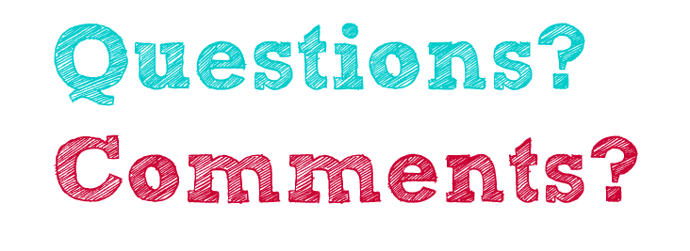


¿Preguntas? ¿Comentarios?

